Slide 1
Бесценный дар природы

Slide 2
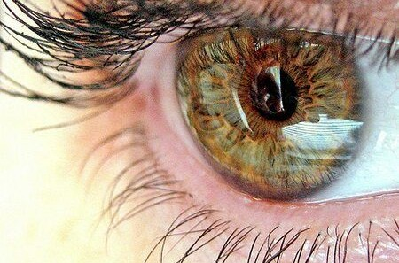
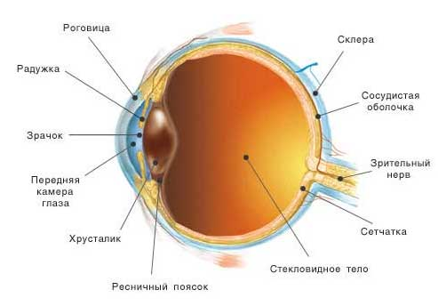
Ученые установили , что большую часть сведений об окружающем мире человек получает с помощью органов зрения . Зрение – бесценный дар , который нужно беречь .
Весь глаз похож на шар и называется глазным яблоком . В передней части глаз покрывает прозрачная оболочка - роговица . Она защищает глаз от повреждений . Через роговицу видна радужная оболочка и зрачок .

Slide 3
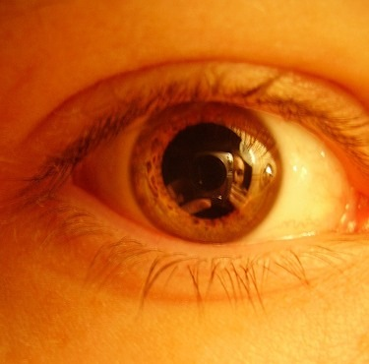
Зрачок -это отверстие в радужной оболочке глаза , через которое проходят лучи света от воспринимаемого предмета . При слабом освещении зрачок становится шире , чтобы собрать больше лучей света , а при ярком освещении – сужается . Радужная оболочка регулирует размеры зрачка .

Slide 4
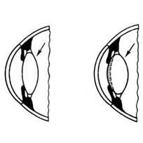
Позади радужки с помощью маленьких мышц подвешен хрусталик – крошечная линза . При рассмотрении предметов , находящихся на разном расстоянии , чтобы изображение было четким , хрусталик становится то более выпуклым , то более плоским . При чтении или другой работе на близком расстоянии хрусталик становится выпуклым , а при взгляде вдаль –плоским .

Slide 5
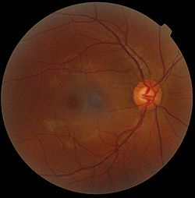
Хрусталик передает изображение увиденного предмета на сетчатку , которая находится на задней стенке глазного яблока . Это самая важная часть органа зрения . Изображение предмета на сетчатке получается в перевернутом виде . От сетчатки по зрительному нерву зрительные ощущения передаются в мозг .

Slide 6
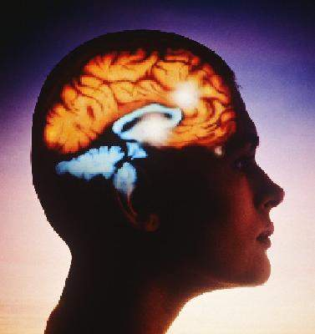
В клетках мозга эти сигналы превращаются в готовое правильное изображение . Одна группа клеток сетчатки отвечает за восприятие света , другая группа – за восприятие цвета . Зрение двумя глазами помогает представить форму предметов и их удаленность .

Slide 7
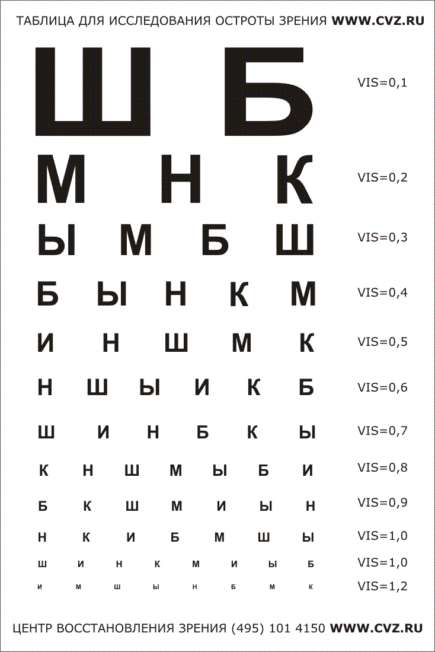
Остроту зрения определяют с помощью хорошо известной тебе таблицы , на которой изображены буквы разной величины . Если у человека нормальное зрение , он отчетливо видит предпоследнюю и последнюю строчки с расстояния пяти метров . При близорукости человек не видит мелкие буквы таблицы . Дальнозоркие отчетливо видят отдаленные предметы , но хуже видят предметы с близкого расстояния , испытывают затруднения при чтении текста с мелким шрифтом . Как правило , дальнозоркость появляется у пожилых людей .
Правильно подобранные очки помогают скорректировать недостатки зрения .

Slide 8
Иногда дети , да и взрослые ,стесняются носить очки . Но хорошо подобранные очки могут сделать лицо даже более привлекательным , а значит , помогут улучшить не только зрение , но и настроение .
Сейчас люди с недостатками зрения используют контактные линзы .

Slide 9
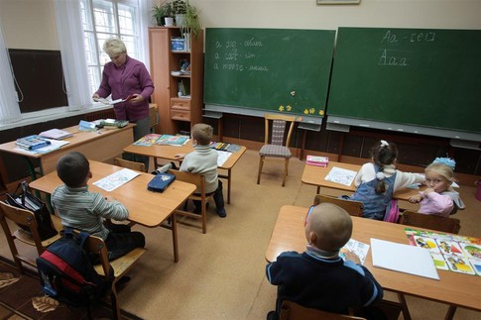
Законы здоровья
Если со своего места в классе ты плохо видишь написанное на доске , не надо стесняться попросить учителя пересадить тебя поближе . Ведь постоянно напрягая глаза , стараешься разглядеть то , что написано на доске , ты можешь испортить зрение .

Slide 10
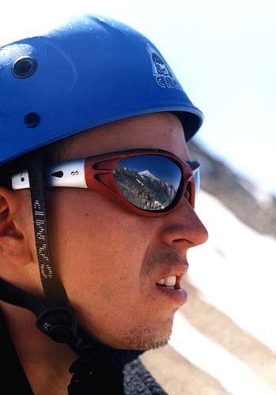
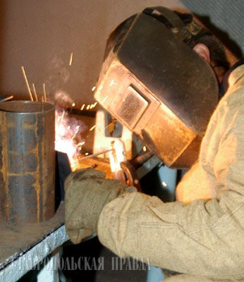
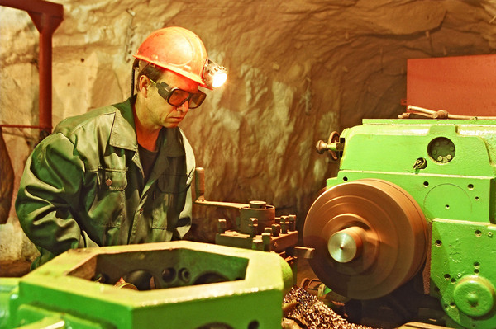
О защитных очках , которые сейчас носят люди с отличным зрением , еще 100 лет тому назад и понятия не имели . Пилот , водитель автомашины , мотоциклист , альпинист , штурмующий горные вершины , спортсмены – лыжники защищают такими очками глаза от солнца , ветра , снега , пыли . В защитных очках работает у станка токарь – чтобы металлическая стружка не попала в глаза , сталевар и сварщик , глазам которых угрожают искры .
А специальные очки для тех , кто работает на компьютере , защищают глаза от вредного для сетчатки и хрусталика излучения .

Slide 11
Законы здоровья
После 45 минут занятий обязательно давай глазам отдых на 20-25 минут . Если у тебя нарушено зрение и приходится работать в очках , делать перерыв нужно через каждые 25 минут .
Расстояние от глаз до тетради должно быть не менее 30 см ( это примерно равно длине от локтя до кончиков пальцев ) .
При чтении и письме свет должен падать с левой стороны ! Свет от лампы не должен падать на глаза .
Не читай в транспорте . При движении книга трясется и расстояние от глаз до книги меняется . При этом хрусталик глаза работает с чрезмерным напряжением , и зрение может ухудшаться .
Не читай лежа .
Не читай при плохом освещении .
Не перенапрягай зрение при просмотре телепередач .

Slide 12
Ты знаешь , что есть упражнения для тренировки мышц , дыхания и других органов и систем нашего организма.
А вот несколько игровых упражнений , которые помогут тебе снять усталость глаз , а значит , и сохранить зрение .
«Страшилки».Отведи глаза в сторону . Поморгай . Повращай глазами , чтобы всем , кто на тебя смотрит ,стало страшно . Затем закрой глаза . Откинься на спинку стула и расслабься .
Всего одна минута , но если ты будешь делать это упражнение регулярно , несколько раз в день , зрение улучшится !
«Пчела» . Сядь удобно , держи спину прямо . Вообрази перед собой летящую пчелу . Пчела летит медленными кругами на расстоянии несколько метров от тебя . Нужно сфокусировать свой взор на движущейся пчеле и выполнить таким образом круговые движения глазами . Начали! (Пауза 10 секунд ) . Теперь пчела перебралась к тебе на переносицу . Не упускай её из виду . (Пауза 10 секунд ) .

